Slide 1
Kompozitok

Slide 2
1. Fogalma
A kompozitok vagy társított anyagok olyan összetett anyagok, amelyek két vagy több különböző szerkezetű elkülönülő anyagkombinációkból épülnek fel a hasznos tulajdonságok kiemelése és a káros tulajdonságok csökkentése céljából.
Az alapanyagot mátrixnak, a többi elemet pedig második (vagy erősítő) fázisnak is nevezzük.
A kompozitok bármilyen két anyag (fém, kerámia, polimer,) kombinációjaként előállíthatók és az alapanyagot számtalan morfológiájú második fázissal erősíthetik (rövid vagy hosszú szálakkal és részecskékkel).
A kompozit erősítőanyaga tipikusan – bár nem kizárólag – szál jellegű

Slide 3
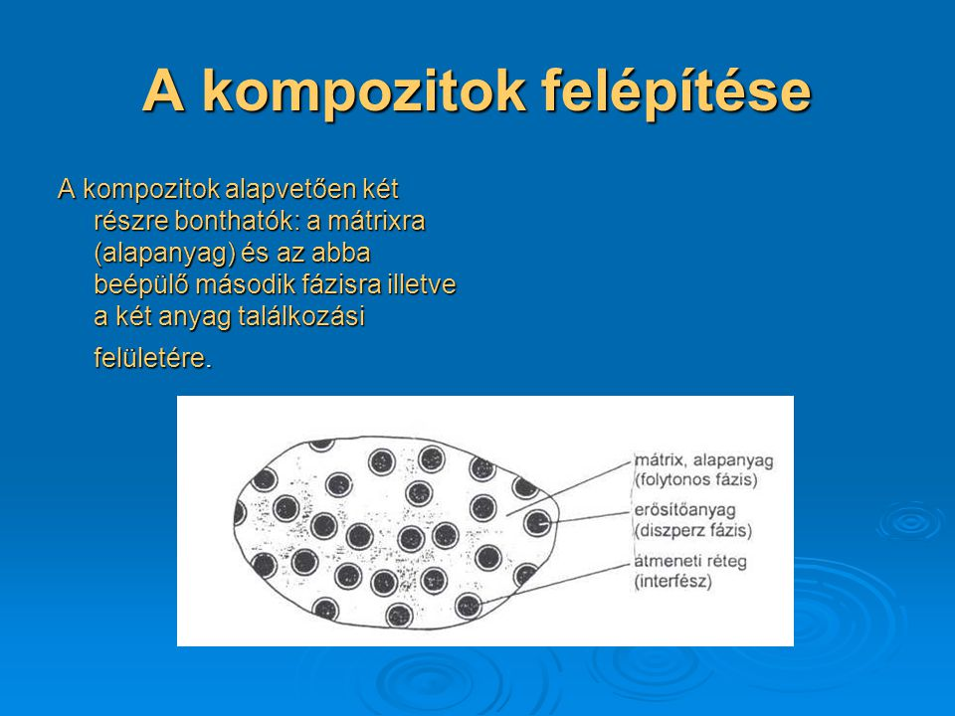

Slide 4
Második fázis lehet:
Üveg
Karbon
Polietilén

Slide 5
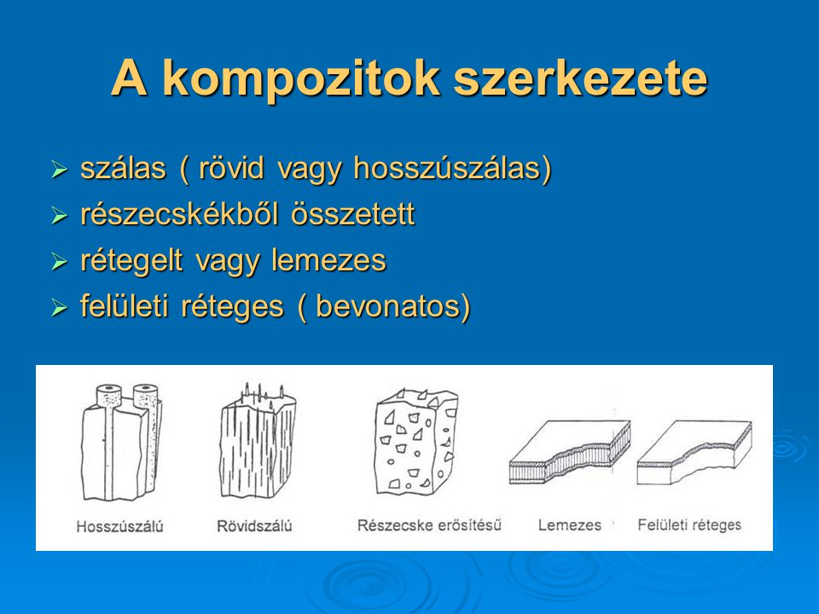

Slide 6
2. Célja
A leggyakrabban minden műszaki alkotásban, gépben, gépalkatrészben, építményben vagy bármely használati eszközben az igénybevétel, a terhelés jól meghatározott erővonalak mentén érvényesül.
Ezen erővonalak irányában gyakran nagyságrendekkel nagyobb szilárdságra van szükség, mint más irányokban.
Ez indokolja a homogén szerkezeti anyagok megerősítését nagyobb szilárdságú erősítőanyagokkal, a teherviselés kitüntetett irányában.

Slide 7
3.Előnye
Lehetővé teszik, hogy a tulajdonságoknak egy különleges kombinációját hozzuk létre.
Ezek a tulajdonságok egy adott tartományon belül folyamatosan változhatnak.
Olyan fizikai tulajdonsággal is rendelkezhetnek, melyek nem érhetők el külön-külön egyik alkotójával sem.
Kitűnő és az igényeknek megfelelően szabályozható a szilárdságuk, képlékenységük és korrózióállóságuk.

Slide 8
4. Fajtái
többfázisú (alkatrészeiben fázishatárokkal elválasztott),
összetett: több anyagból álló szerkezeti anyag, amely
erősítőanyagból (tipikusan szálerősítésből) és
befoglaló (beágyazó) anyagból: matrix-ból áll,

Slide 9
5. Jellemzője
a nagy szilárdságú és rendszerint nagy rugalmassági moduluszú (szálas) erősítőanyag és a
rendszerint kisebb szilárdságú, de szívós (nagy ütésállóságú) matrix között
kitűnő kapcsolat (adhézió, tapadás) van, amely a deformáció, az igénybevétel magas szintjén is tartósan fennmarad.

Slide 10
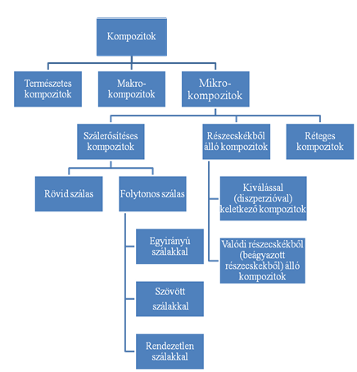

Slide 11
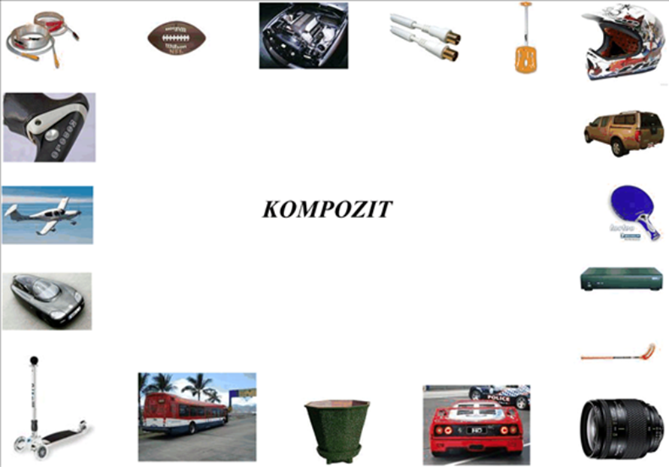
Felhasználása

